Slide 1
ペットショップ経営
強化戦略のご提案
株式会社 スペアミント企画
マーケティング事業部

Slide 2
ペットショップの現状

Slide 3
伸びているペットショップ
市場の動向を調査
的確な分析レポート
顧客のニーズをキャッチ
新商品・サービスの開発
変化し続けている

Slide 4

ペット飼育率の増加
ペットの飼育率の増加
職業を持っている
女性の飼育率が高い

Slide 5
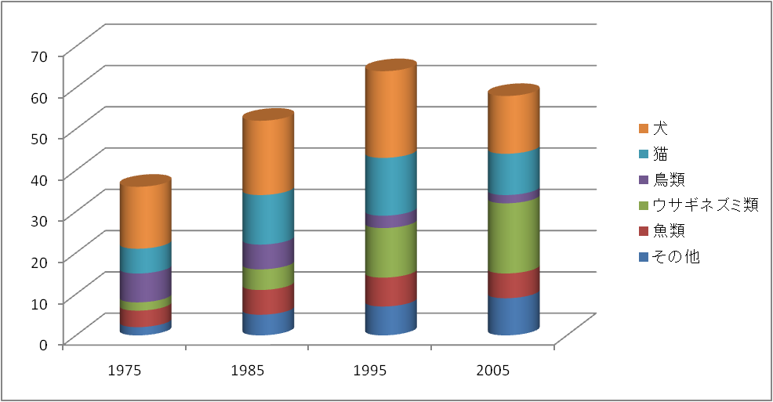
ペットの種類の推移

Slide 6
関連市場の構成比

Slide 7
商品・サービス開発アドバイス
ペットの代金
10万円とすると
ペットフード・ペット用品、トリミング、ホテル
にかけるのは
150万円(年間10万円)

Slide 8
今後の対策

Slide 9
ペツトに対する意識（背景）
ペットは飼うもの
例えば、番犬などがあげられる。
ペットとの共生
集合住宅・戸建ともにペットとの共生を考えた住宅の売れ行きが好調である。
ペットのいる暮らし
少子化、高齢化などの社会環境が影響している。
ペットは家族の一員とみなされる傾向にある。

Slide 10
ペットに対する意識の変化
ペットは飼うもの
動物との共生
ペットのいる暮らし

Slide 11
これからのサービス
トリミング
獣医
ペット同伴の宿泊施設

Slide 12
ペット用品の購入先

Slide 13
Webサイトの運営
サイトからの集客
  プレゼントを活用したアドレスの確保
商品数と種類の充実
  小動物の用品など
ペット紹介コーナー
リンク集の充実
  獣医さん情報
  トリミング情報

Slide 14
意識の変化とペットの位置づけ
ほとんど屋外で飼う
餌は残飯が中心
室内で飼うことが増える
餌はペットフードを利用
ペットは飼うもの
ペットは家族
動物と人との境界
動物との共生

Slide 15
現状のニーズ
ペットと一緒に行けるお店がほしい
  ペットと入れる飲食店
  ペットと入れるショップ
ペットと一緒に旅行がしたい
  ペット同伴可の宿泊施設
コンセプト
ペットと楽しく暮らすための空間

Slide 16
ショップのスタイル（背景）
個人経営
生体の販売とフードなどが中心である。
店舗の広さに限界がある。
デパートの屋上
以前は、デパートなどの公共の建物の中でペットを販売するのは、難しかった。
屋上などの屋外で販売される。
総合的な専門店
生体の販売と併せて、小物やフードなどの商品の品揃えを豊富にする。
関連するサービスや相談窓口を設ける。

Slide 17
ショップのスタイル
個人経営
デパートの屋上
統合的な居心地のいい空間

Slide 18
これからのペットショップ
トータル的な市場の提供
  ペットの誕生からお別れまで
サービスの統合
ペット可の飲食店
ペット可の宿泊施設
不動産
ペットといつも訪れる空間
トリミング
一時預かり
ショップ
ペット用品
フード

Slide 19
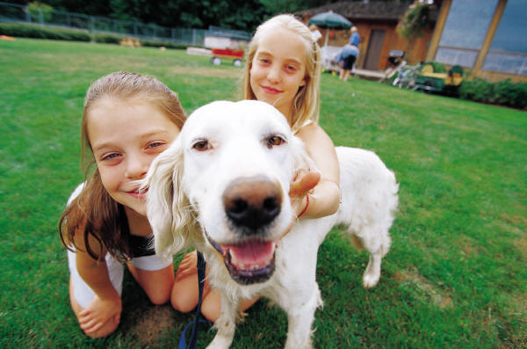
株式会社スペアミント企画
ご清聴ありがとうございました。

